Slide 1

ZEBRA T E A M

Slide 2


תהליך העבודה
:SRS פירוט דרישות פונקציונליות:
שיתוף, שליחה, כתיבה ומשוב על קוד בשילוב משחק.
.Agile פיתוח :SDP
- מתודולוגיה Agile :
Scrum & Reports .
קבוצה : צוות של 3 : Product Owner , Devs, Scrum Master

Slide 3
3 איטרציות : לוגיקה , UI , שילוב ובדיקות בכל שלב . 1) Implementation of Data Model & MVC foundation. 2) Full implementation of Business Logic & Unit Testing. 3) Full implementation of Gameplay & User Interface.

Slide 4

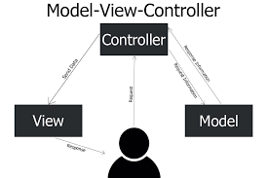
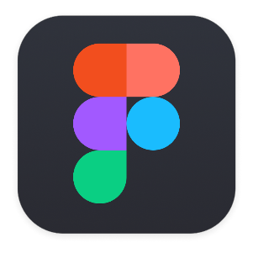
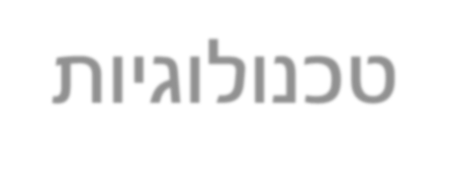
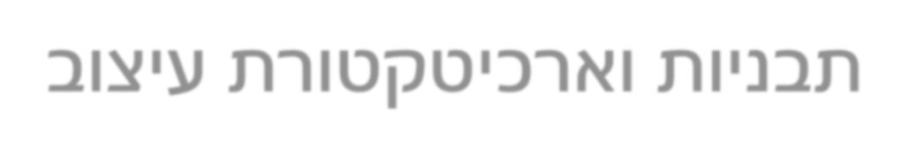



טכנולוגיות ותבניות עיצוב
Java •
Eclipse •
Serializable
Junit •
White Box Testing
Black Box Testing •
FIGMA
MVC •
Singleton •

Slide 5



תקשורת קבוצתית
: תקשורת יום יומית ומידית בקבוצת וואצאפ, ושליחת קבצים בינינו ועדכונים .
: שיתוף קבצים רלוונטיים.
: פגישות משותפות.
תיאום ועדכון בין חברי הקבוצה.
חלוקת תפקידים ומשימות.

Slide 6
אתגרים עיקריים
חלוקת משימות שוויונית בין חברי הקבוצה.
סנכרון בין זמני חברי הקבוצה.
עבודת צווית.
שימוש ב GitHub.
התאמה בין החלקים של כל אחד מהשותפים.
לחשוב על דברים מ3 צדדים נותן התלבטות על קביעת רעיון אחד משותף.

Slide 7

מה למדנו !!
עבודה עם ארכיטקטורה תוכנה מובנית .
עבודה יעילה בצוות בת 3 אנשים.
דרכים שונות לבצע מתודות.
עבודה תחת אילוצים גבוהים.
להיות חיוביים ולתת מוטיבציה לאחרים.
הבנה טובה ועמוקה יותר ל JAVA .

Slide 8
If there is no questions let’s Start ?!

